Slide 1
Come vendere i prodotti alimentari dell’eccellenza italiana
Di Giorgio Mannone
La vendita è una materia molto variabile ed ognuno può considerarla in modo diverso, non è una scienza esatta, quindi la presente relazione è soltanto una versione personale.

Slide 2
Esperienze
Dal 1968 a 18 anni, ho iniziato a lavorare come sub-agente di un rappresentante introdotto presso i grossisti di abbigliamento del Piemonte
Ho lavorato per trentaquattro anni in quel settore, con grandi soddisfazioni e successi crescenti
L’avvento della «produzione clandestina cinese in Italia» ha procurato un terremoto, con la chiusura di migliaia di aziende italiane. Una vera rivoluzione!
Stanco della situazione, ho iniziato a prendere in considerazione la possibilità di cambiare settore.

Slide 3
La scelta del settore food
Il settore che più mi attirava e dove avrebbero potuto esserci più opportunità, era l’alimentare quindi ho cominciato a fare lo stesso lavoro di agente con i primi prodotti: Olio, grissini, salumi e formaggi.

Slide 4
La crisi che dal 2008 si è abbattuta sull’Italia, mi ha spinto a valutare altri orizzonti, scoprire nuovi mercati e nel 2011 ho intrapreso la via di Dubai.
Ed è nato: Italia Very Goods

Slide 5
Sviluppo delle vendite in UAE
Ho preso contatti con una serie di aziende italiane per prendere la rappresentanza per gli Emirati arabi, nel mese di ottobre 2011 sono tornato a Dubai ed ho cominciato a visitare potenziali clienti.
Non è stato facile, negli Emirati non conoscevano i nostri prodotti. Per far apprezzare la nostra qualità è necessaria una serie di promozioni come: degustazioni, partecipazioni ad eventi e soprattutto le fiere.
Oggi siamo ad un livello di fatturato discreto e ci sono buone prospettive per il futuro, anche se a sviluppo lento.
Noi italiani siamo convinti che i nostri prodotti siano famosi in tutto il mondo, ma non è vero! Abbiamo ancora tanto lavoro da fare!

Slide 6
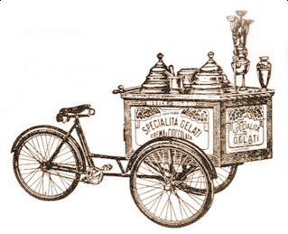
Non basta fare buoni prodotti, bisogna anche saperli vendere
COME ORGANIZZARE LE VENDITE
ANALISI, OBIETTIVI, STRATEGIE
L’analisi prevede una serie di divisioni: il prodotto, la conoscenza del mercato di riferimento, i competitors, i prezzi.
Gli obiettivi ossia : cosa vogliamo fare e dove vogliamo arrivare. Non si può vincere su tutti i fronti, focalizzare il bersaglio.
Le strategie in breve: come vogliamo arrivare. Comunicazione.

Slide 7
La nuova esperienza, creazione di una piccola impresa.
ANALISI
Dopo un anno di consulenza in un’Azienda che distribuisce prodotti per Ho.Re.Ca, cioè Hotel, Ristoranti e Bar, ho intravisto un “oceano blu”.
Nel merito: i fornitori tradizionali di questo settore, si sono uniformati sui prezzi e sui prodotti, non si sono adeguati ai tempi di crisi.
Noi abbiamo sparigliato le carte, facendo prodotti di uguale qualità con prezzi mediamente inferiori del 50% rispetto alla concorrenza. Miracolo? Ecco l’importanza dell’Analisi in marketing!
OBIETTIVI
Cosa vogliamo fare e dove vogliamo arrivare: conquistare una fetta di mercato inizialmente nel nord Italia, nel settore Horeca.
STRATEGIE
Creazione del nuovo marchio e del sito:

Slide 8
La strategia commerciale
Il prezzo medio del kg. di caffè dei torrefattori al bar è intorno a 18 € con macchina in comodato d’uso gratuito, tazzine omaggio e regali vari (compresi finanziamenti in denaro).
Questo ha fatto sì che NON era più importante il prezzo del caffè, ma tutto il servizio. Ovviamente nessuno regala niente.
Noi rivoluzioniamo l’offerta, cioè vendiamo il caffè a 6,98 €/kg, quasi un terzo della concorrenza con pari livello di qualità però non diamo la macchina in comodato e non regaliamo niente.
Risultato economico per il cliente:
per un cliente medio (2 kg/giorno) maggior guadagno di 6.000,00 € all’anno

Slide 9
Come vendere e divulgare la nostra strategia?
Abbiamo impostato le vendite con nuove modalità cioè:
web e rappresentanti
Un integrazione di vecchio e nuovo, di persone che portano in giro fisicamente i prodotti da vendere curando i rapporti con i clienti e un sito che funge da supporto alle vendite e che può anche vendere, con l’e-commerce
Per promuovere il sito stiamo preparando tutte le forme di presenza sul web: motori di ricerca, social, portali come Amazon, Alibaba, ecc.
Per gli Agenti abbiamo: corsi di formazione, brochure, prodotti in omaggio per fare le degustazioni e molte altre iniziative, sempre rivolte a far conoscere il nuovo marchio.

Slide 10
Prossimi Argomenti
L’Agente di commercio
Difficoltà delle Aziende italiane
Evoluzione del commercio
Il pericolo OMOLOGAZIONE e il trattato di collaborazione commerciale USA-EU
Esportare prodotti, importare clienti.
Importanza del Biologico per le vendite dei prodotti italiani
Il consumatore consapevole
Le doti di un buon imprenditore

Slide 11
La figura dell’Agente di commercio
Agente Rappresentante: un lavoro in grande difficoltà, esisterà ancora nel prossimo futuro? Serve? Se serve come dovrebbe evolversi e adeguarsi ai tempi?
La differenza fra Venditore e Agente Rappresentante.
Ci sono argomenti che non si possono spiegare in un sito (Gran Moravia)
Molti giovani non conoscono neanche l’esistenza di questa professione.
Una corsa ad ostacoli, ma che può dare soddisfazioni enormi.
Per questi motivi, penso che potrebbe servire la Laurea per intermediario commerciale.
La crescita personale e professionale per conseguire risultati importanti.
Imparare quanto sia importante rimanere attenti e concentrati sui bisogni profondi del cliente anziché semplicemente sulla propria "presentazione" di vendita.

Slide 12
Difficoltà delle Aziende
Le aziende italiane sono per lo più piccole, anche se eccellenti e da sole non possono sopportare avventure nel mondo. (concorrenza sleale, contraffazione, ecc.)
Le reti d’impresa. Fare gruppo.
Aggregare i servizi
Riunirsi in strutture più grandi
Collaborare per fare insieme il Marketing.
L’esempio delle nuove start-up, co-working contaminazione e collaborazione reciproca.

Slide 13
Evoluzione del commercio di prodotti alimentari
La GDO. L’avvento della GDO in Italia ha causato la morte di moltissimi piccoli negozi e di tante attività che fra le altre cose erano una vera redistribuzione del reddito. Abbiamo perso circa 4 MIO di posti di lavoro qualificato!
Il piccolo commercio potrebbe tornare con la vendita assistita? Sotto forme diverse credo di sì o almeno lo spero.
Il negozio specializzato. La vendita passa per la comunicazione e anche per l’educazione alimentare. La vendita assistita potrebbe essere una nuova forma di vendita, con commercianti che conoscono e sanno dare informazioni competenti sui prodotti, che vendono con la stessa preparazione e competenza anche on-line. (Eataly)
La gastronomia-drogheria-enoteca-ristorante-takeaway
Il produttore può essere direttamente il venditore dei propri prodotti.
Esportare prodotti importare clienti (segue)
Il consumatore consapevole (segue)

Slide 14
Esercizi commercio al dettaglio
 |  |  |  | var. ass.
 | 2007 | 2012 | 2013 | 2007 – 2013
Dettaglio in sede fissa | 778.534 | 766.821 | 762.932 | -15.602
Piccolo dettaglio in sede fissa | 761.898 | 747.039 | 742.814 | -19.084
Grande distribuzione | 16.636 | 19.782 | 20.118 | + 3.482
Commercio ambulante | 161.866 | 179.639 | 182.577 | + 20.711
Altre forme di commercio | 30.000 | 34.553 | 36.295 | + 6.295
Commercio via internet | 3.747 | 10.744 | 12.464 | + 8.717
Totale commercio al dettaglio | 970.400 | 981.013 | 981.804 | + 11.404

Slide 15
Rischio Omologazione 1
Sotto l’aspetto commerciale e volgarmente… delle vendite, il rischio omologazione sarebbe una iattura gravissima per i prodotti italiani di eccellenza.
Più il mondo va verso: coltura intensiva, scarsa certificazione, mancanza di zona d’origine, ecc., più l’Italia ha interesse ad andare nella direzione opposta.
Produrre il necessario, sostenibile e a Km. 0, come vantaggio competitivo:
Produrre il necessario: abbiamo piccoli produttori e possiamo calibrare la domanda con l’offerta
Sostenibile: possiamo (tornare a) produrre in maniera naturale
A Km. 0: abbiamo già le produzioni vicino casa
Spero che i nostri politici non ci svendano ancora.

Slide 16
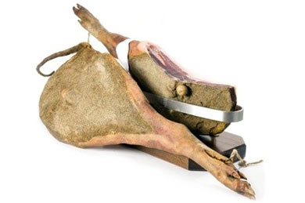
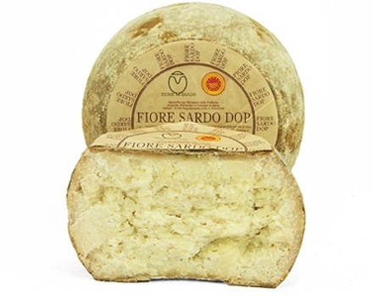
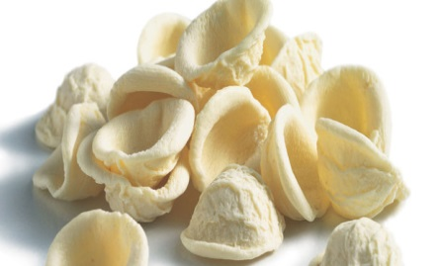
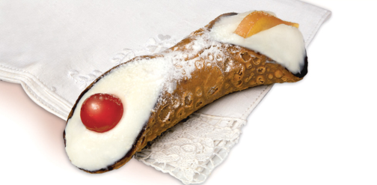
Rischio Omologazione 2
IL Trattato transatlantico sul commercio e gli investimenti.
I parametri italiani sono molto più garantisti per la salute.
La difesa dei prodotti tipici vista proprio come unicità dal punto di vista delle vendite.
Il pericolo Salento.
L’Europa fornirebbe aiuti finanziari per l’impianto di colture intensive.
Questa è omologazione!

Slide 17
Esportare prodotti e importare clienti
Esportare è importante, ma anche attirare clienti in Italia è una strategia vincente. (OMT Viaggiatori per turismo 2014 = 1,1 MDI) La vetrina Italia è fondamentale anche per l’export.
Vendere all’interno dei nostri confini ci espone meno alla concorrenza
ASSET VINCENTE: PAESAGGIO – PRODOTTO
Questo è un campo da studiare e sviluppare, qui le nuove generazioni possono sprigionare la loro fantasia, creare nuove strutture che ospitando i clienti, potrebbero fare turismo, cultura e anche vendere i prodotti e soprattutto creare il passaparola, che poi è sempre la migliore forma di pubblicità.
Sogno un Italia che non ha più bisogno di esportare molto perché la produzione interna è consumata quasi totalmente all’interno delle proprie frontiere da milioni di turisti.
Il tartufo d’Alba? se lo vuoi, vieni ad Alba!
Altrimenti è inutile parlare di km 0, di sostenibilità, ecc.

Slide 18
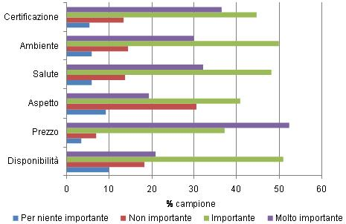
Importanza del Biologico
Per le vendite di prodotti italiani, il Biologico avrebbe tanti punti di forza a sostegno delle vendite.
Gli alimenti biologici, sono quelli che si differenziano maggiormente dagli alimenti convenzionali. Assieme al Nord America, l’Europa è il mercato principale per gli alimenti biologici, con una crescita annua del 10-15%
Le informazioni per i consumatori, non sono ancora sufficienti per consentire una giusta scelta (etichettatura e certificazione). Quali sono le motivazioni al consumo:
Un prezzo più basso è percepito come "molto importante" da oltre il 50% degli intervistati, seguito da una maggiore fiducia nella certificazione (37%) e nei benefici salutistici ed ambientali (30%), mentre "maggiore disponibilità" e "aspetto migliore" hanno un’importanza limitata (20% circa).

Slide 19
Il consumatore consapevole
Purtroppo fino a quando le motivazioni ai consumi saranno per lo più economiche avremo un grande ostacolo alle vendite del Biologico e in Italia la scelta del Biologico dovrebbe essere l’obiettivo commerciale del futuro!
La buona spesa per il proprio benessere: spendiamo molto per palestra, integratori e creme miracolose, ma risparmiamo sul cibo.
PREZZO PERCEPITO E PREZZO REALE: la differenza fra il prodotto «normale» e il Biologico è poi così alta?
Il consumatore consapevole può condizionare la produzione? Questa domanda credo che sia uno dei cardini delle politiche commerciali dei prossimi 50 anni.
Il potere sul: FAIR TRADE e sul controllo delle frodi alimentari
Non basta schierarsi contro lo sfruttamento delle persone e delle frodi a parole, il controllo e il giusto prezzo sono scelta consapevole.

Slide 20
Le doti di un buon Manager
TECNICO VENDITORE AMMINISTRATORE
1 Essere un buon tecnico. Conoscere a fondo i propri prodotti.
2 Essere un buon venditore. Conoscere i propri clienti.
3 Essere un buon amministratore. Conoscere sempre la propria situazione finanziaria.
Queste tre doti sono importanti a pari merito. Mai demandare ad altri il controllo dei tre parametri suddetti.

Slide 21
CONCLUSIONI
Spero di aver stimolato la vostra curiosità con argomenti interessanti e rimango a vostra disposizione per ogni chiarimento e domanda.
Voi siete la generazione della ripresa,
CREDETECI l’Italia ha tanti valori, ma il più importante è l’inventiva. È anche nel vostro DNA!
Se volete contattarmi anche in futuro, la mia mail è:
giorgio@verygoods.net

